Slide 1
Les mots…
Renaud

Slide 2
C’est pas donné aux animaux Pas non plus au premier blaireau Mais quand ça vous colle à la peau Putain qu’est-ce que ça vous tient chaud Écrire et faire vivre les mots Sur la feuille et son blanc manteau Ça vous rend libre comme l’oiseau Ça vous libère de tous les maux Ça vous libère de tous les maux

Slide 3
C’est un don du ciel, une grâce Qui rend la vie moins dégueulasse Qui vous assigne une place Plus près des anges que des angoisses
Poèmes, chansons, brulots Vous ouvrent des mondes plus beaux Des horizons toujours nouveaux Qui vous éloignent des troupeaux Et il suffit de quelques mots Pour toucher le cœur des marmots Pour apaiser les longs sanglots Quand votre vie part à vau-l’eau Quand votre vie part à vau-l’eau

Slide 4
C’est un don du ciel, une grâce Qui rend la vie moins dégueulasse Qui vous assigne une place
Plus près des anges que des angoisses
Les poèmes d’un Léautaud Ceux d’un Brassens, d’un Nougaro La plume d’un Victor Hugo Éclairent ma vie comme un flambeau Alors gloire à ces héros Qui par la magie d’un stylo Et parce qu’ils font vivre les mots Emmènent mon esprit vers le haut Emmènent mon esprit vers le haut

Slide 5
C’est un don du ciel, une grâce Qui rend la vie moins dégueulasse Qui vous assigne une place Plus près des anges que des angoisses Qui vous assigne une place Plus près des anges que des angoisses

Slide 6
Petit résumé des rencontres précédentes…
Alphalive
#1
#2
#3
#5
#6
#4
Pour accrocher les wagons…

Slide 7
Comme une intime évidence, j’ai ressenti sa présence.
#1
Le sens de la vie…

Slide 8
#2
Qui est Jésus ?
Il n’y a que trois possibilités :
- C’était un menteur et il le savait…
- C’était un malade mental totalement dénué de raison
- Il était réellement celui qu’il prétendait-être

Slide 9
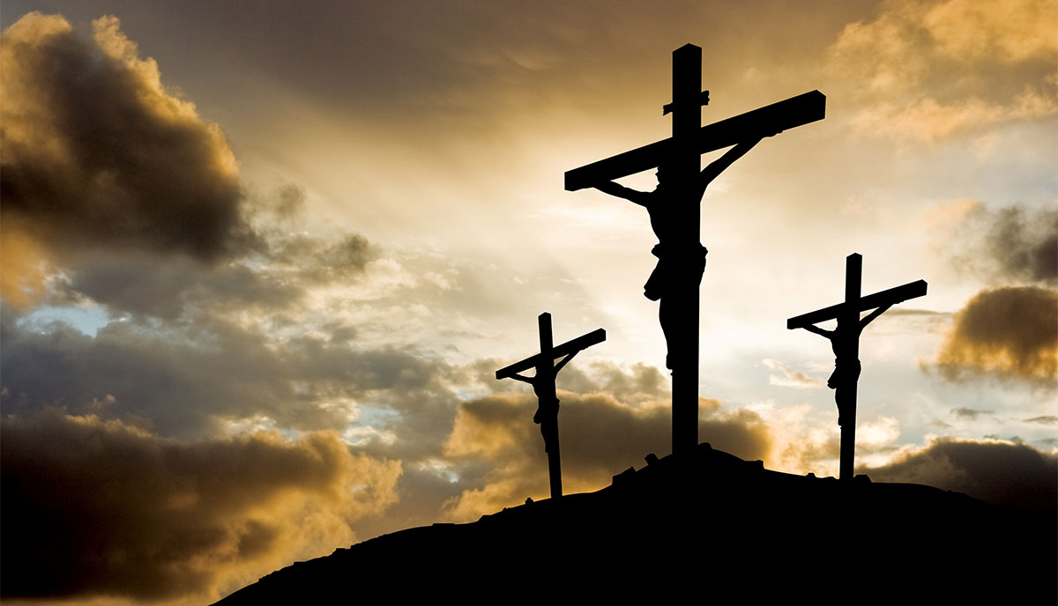
Pourquoi Jésus devait-il mourir ?
#3
Pour nous réconcilier, avec lui, avec nous-même et avec nos semblables…
Pour pouvoir nous pardonner tout en étant juste…
Pour prendre notre place !

Slide 10
#4
La foi chrétienne ne fabrique rien, elle permet de voir ce que l’œil humain ne peut voir, mais qui est pourtant bien réel…
Elle nous permet de nous connecter à Dieu pour entrer en relation avec lui.

Slide 11
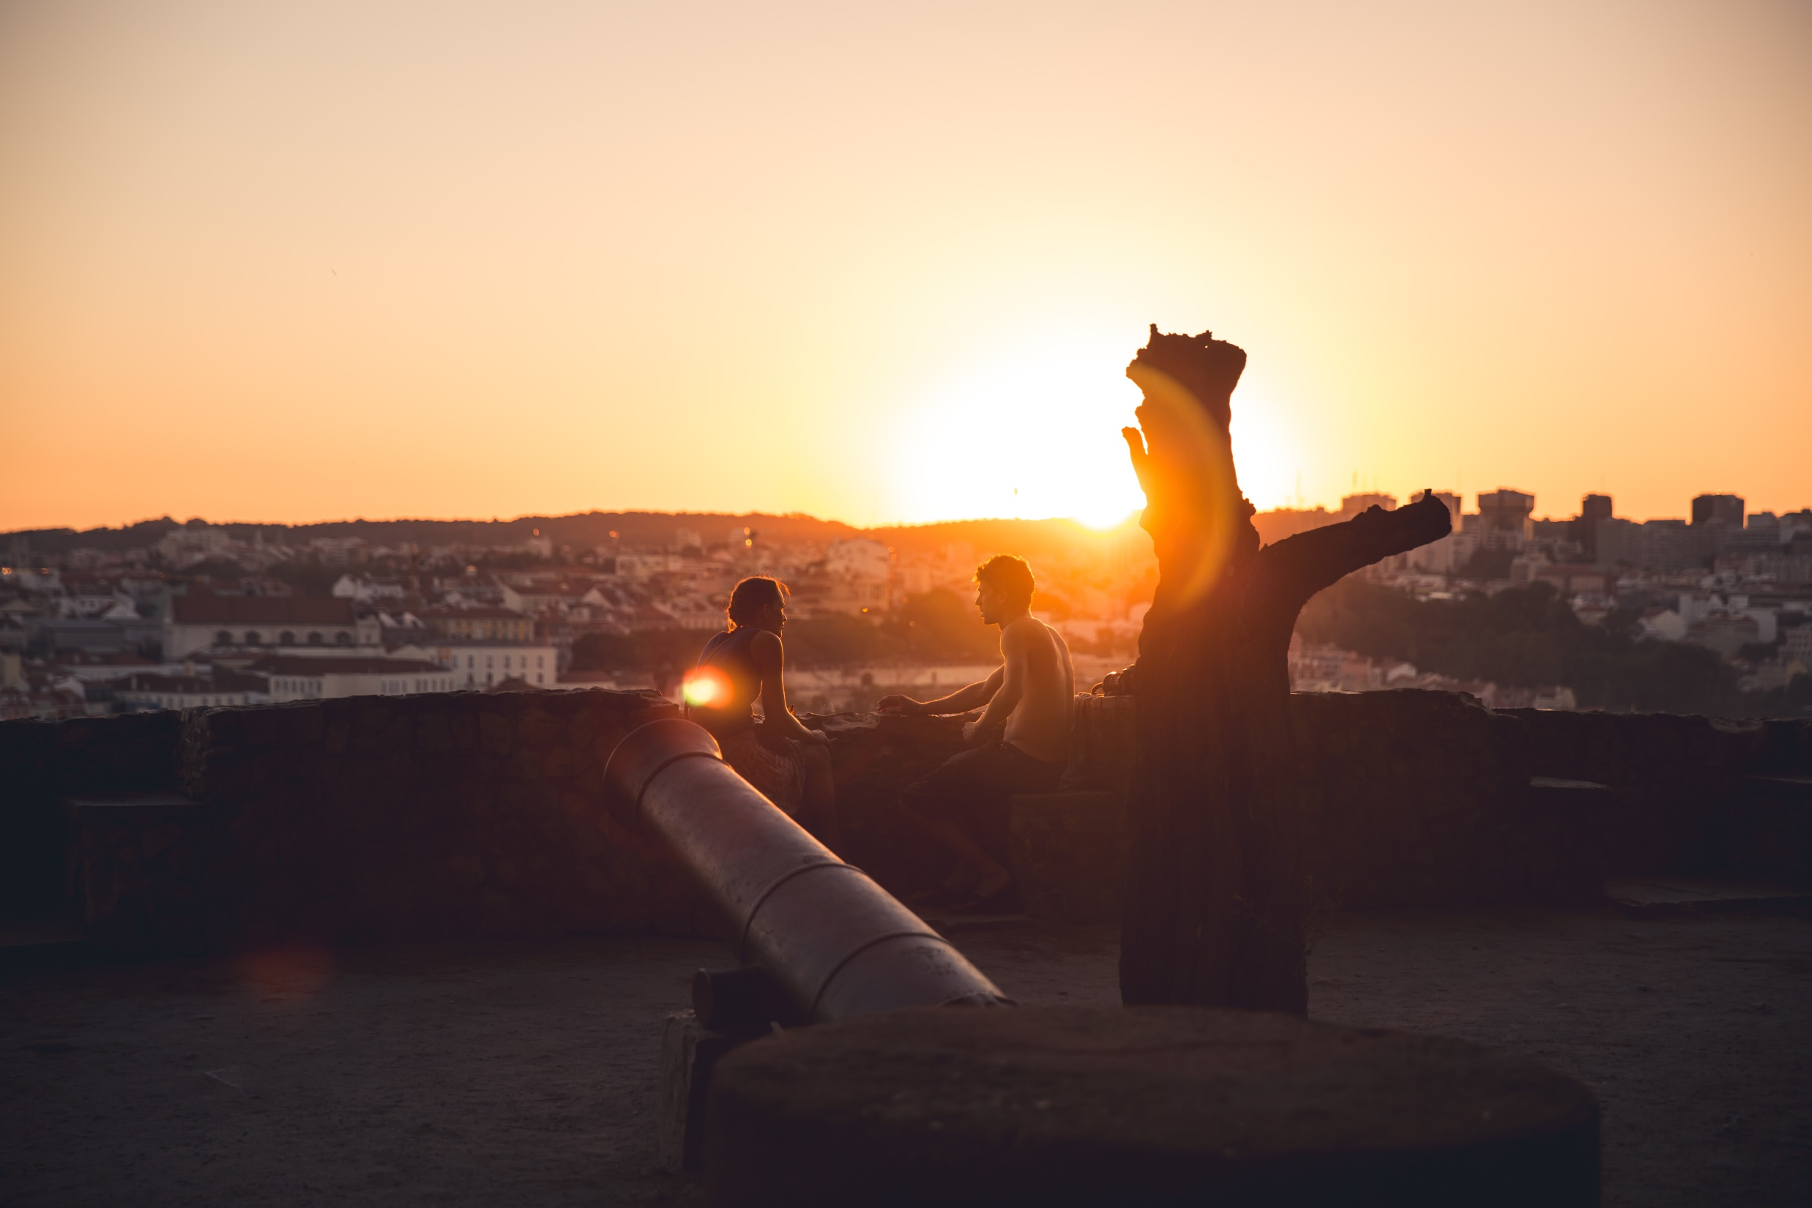
La conscience silencieuse de la présence de Dieu est la respiration de la prière……
La prière est un dialogue…
Un dialogue avec notre père…

Slide 12
Parcours Alphalive 2021 #6 – Lire la Bible : pourquoi et comment ???

Slide 13
?
?
?
?
?
?
?
?
?
?
?
?
?
?
?
?
?
?
?
?
?
Lire la Bible : Pourquoi, comment ?
?
?
?
?
?
?
?
?
?
?
?
?
?
?
?
?
?
?
?
?
?
?
?
?
?
?
?

Slide 14
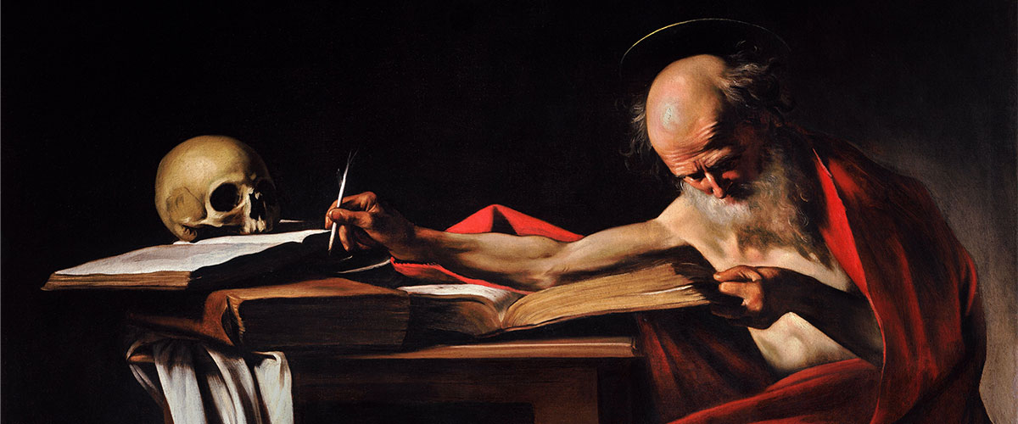
Lire la bible ?

Slide 15
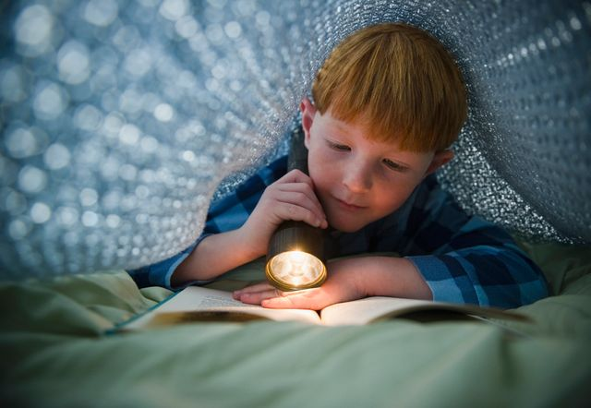
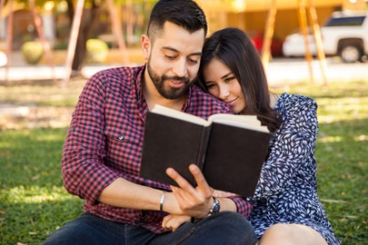
…ou lire la bible !

Slide 16
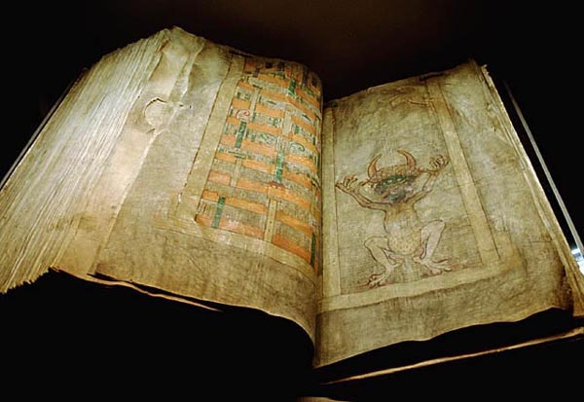
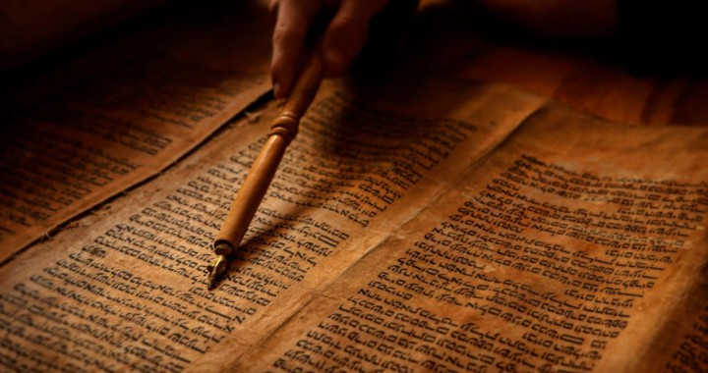
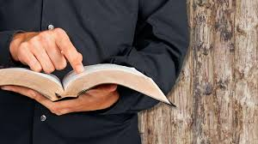
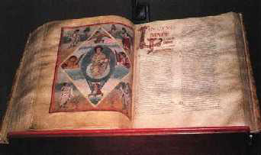
Mais d’abord, qu’est ce que la bible?

Slide 17
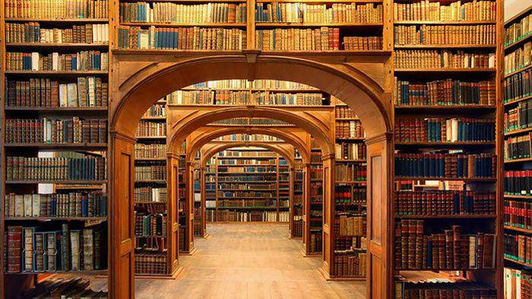
Une magnifique bibliothèque !

Slide 18
Une bibliothèque de 66 livres…

Slide 19
…écrits par une quarantaine d’auteurs…

Slide 20
…sur une période de 1500 ans.

Slide 21
Elle contient des livres écrits dans des genres littéraires très différents les uns des autres.

Slide 22
Des récits historiques
Des textes didactiques
De la correspondance (Des lettres)
Et pour couronner le tout, certains livres contiennent plusieurs styles mélangés.
Des textes poétiques
Des écrits prophétiques
Un livre dans le style ‘apocalyptique’
(Style aujourd’hui disparu et très peu connu)

Slide 23
?
?
?

Slide 24
Il y a quand même de bonnes nouvelles !!!

Slide 25
Il existe une « harmonie » entre tous les livres.
Ils ne se contredisent jamais
Il y a de nombreux textes simples et clairs
Les textes simples et clairs éclairent les autres
Cette magnifique bibliothèque n’a pas été constituée au hasard !

Slide 26
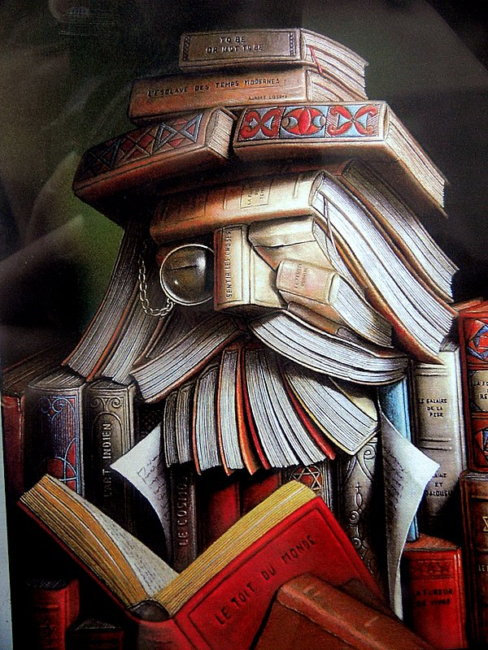
Et par-dessus tout…
La Bible
…il y a un bibliothécaire exceptionnel

Slide 27
Il connait personnellement chaque auteur…
Il connait parfaitement leurs intentions…
C’est lui qui leur a soufflé les sujets…
Il nous connait personnellement et parfaitement...
Sa mission : nous conduire dans toute la vérité !
Il est le moteur de recherche intelligent de la bible.
La Bible
Il est Dieu ! L’Esprit…

Slide 28
Pour tenter de répondre à la question ‘comment lire la bible ?’, il faut d’abord répondre à une autre question :
Pourquoi lire la bible ?

Slide 29
Et même une deuxième question…
Pour quoi lire la bible ?
Pourquoi et pour quoi lire la bible ?

Slide 30
Quelques mauvaises raisons de lire la bible
Pour faire plaisir à Dieu
Pour faire plaisir à quelqu’un (parents, amis, pasteurs…)
Pour soulager sa conscience
Parce que tous les chrétiens le font…
Par habitude, sans savoir pourquoi

Slide 31
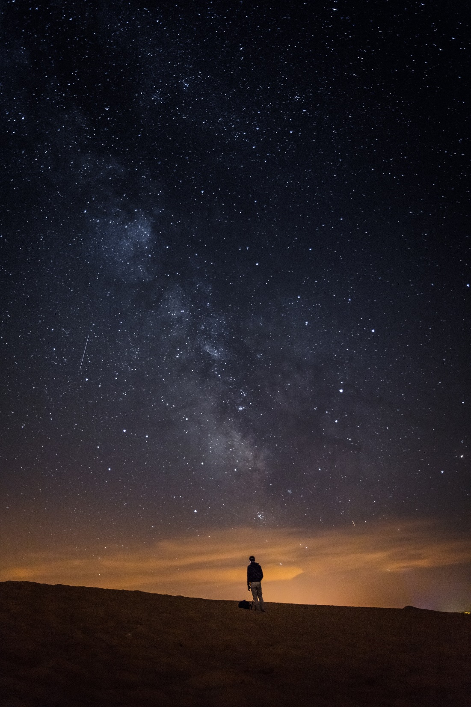
Souvent la Bible peut nous paraitre inaccessible…

Slide 32
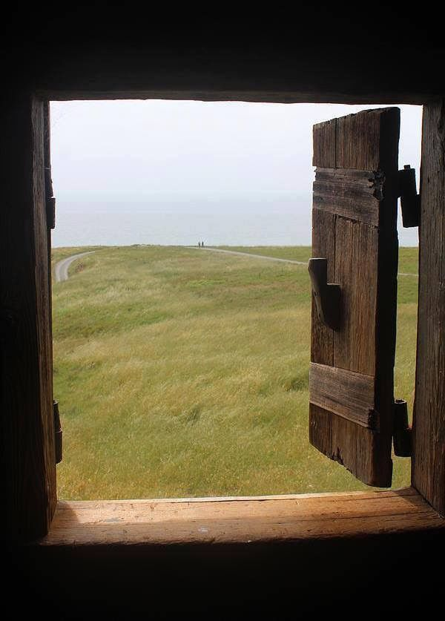
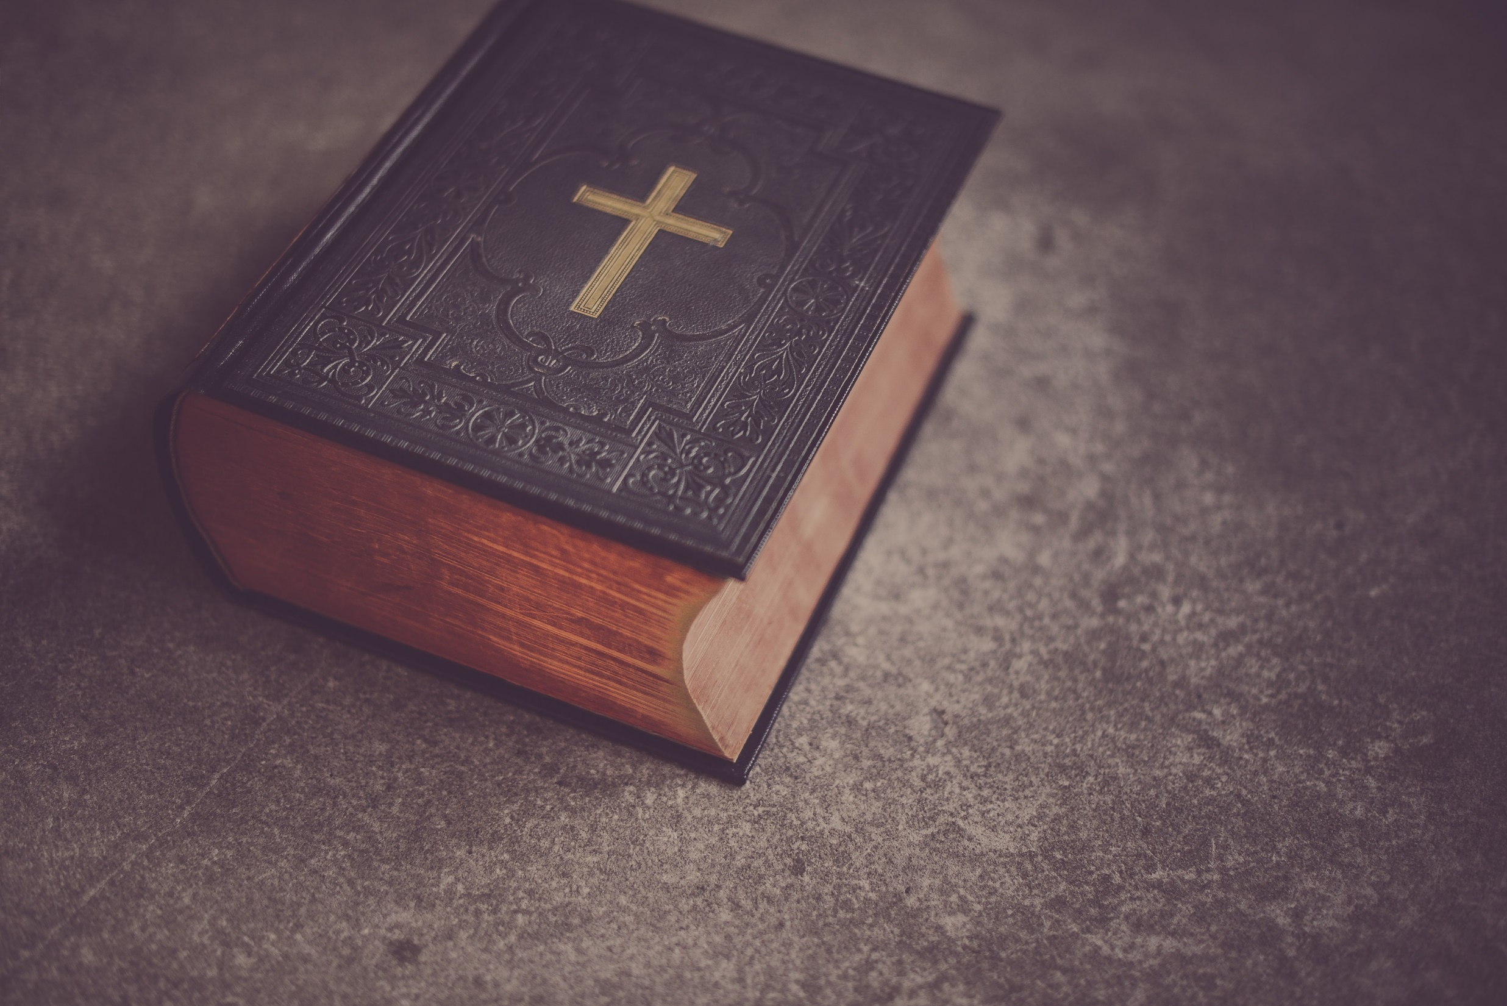
Mais si nous l’ouvrons pour rencontrer Christ, elle peut devenir une fenêtre sur un monde inconnu et merveilleux…
Le monde de la pensée de Dieu…

Slide 33
À perte de vue… Calogéro.
Même si je sais que tu ne me vois pas Que la vue pour toi est un mystère Je voudrais te chanter cet endroit Que tu puisses écouter la lumière Je t'emmène
Tu mettras tes pas dans mes paroles Et l'été aura un goût de miel On ira dans les tournesols Toutes ces fleurs qui font un bruit d'abeille Comme autant De soleils

Slide 34
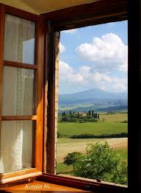
Je voudrais te chanter cet endroit Pour que tu le voies avec ma voix À perte de vue des sensations de parfums et de sons
Je voudrais te chanter ce tableau J'aimerais te le peindre avec mes mots À perte de vue des sensations de parfums et de sons

Slide 35
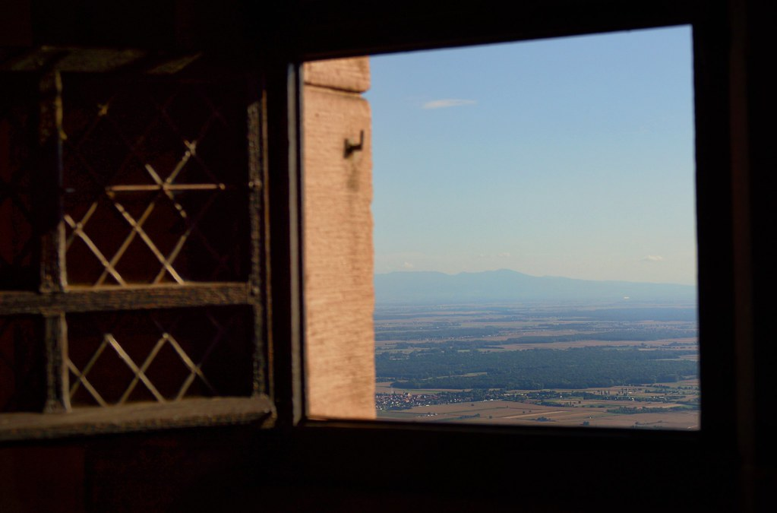
C'est un endroit plein de peupliers Il y a un ruisseau qui chuchote
Et sur le vieux chêne un peu plié Tous ces oiseaux posés comme des notes Qui s'envolent
On ira balancer des couleurs Tous ces mots qui ont un nom étrange Puisqu’on ne voit bien qu'avec le cœur Cet endroit aura un goût d'orange Tu m'emmènes, tu m'emmènes

Slide 36
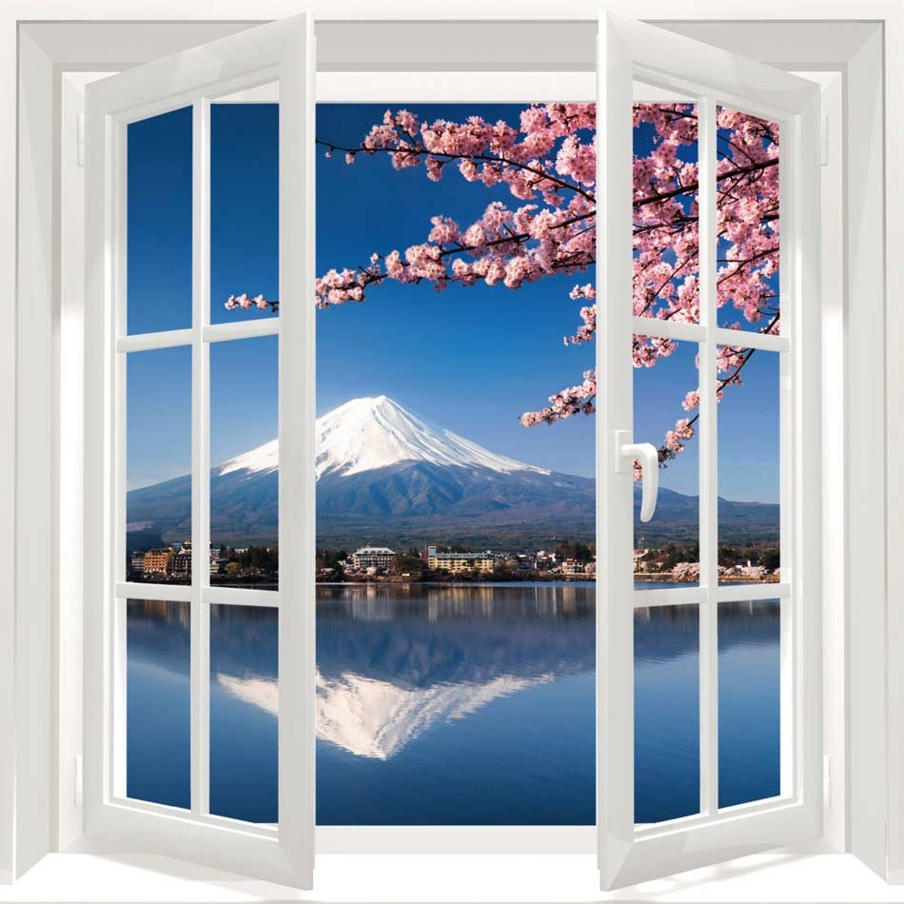
Je voudrais te chanter cet endroit Pour que tu le voies avec ma voix À perte de vue des sensations de parfums et de sons
Je voudrais te chanter ce tableau J'aimerais te le peindre avec mes mots À perte de vue des sensations de parfum et de son…oh oh oh

Slide 37
Je voulais te chanter cet endroit Pour que tu le voies avec ma voix À perte de vue des sensations de parfums et de sons

Slide 38
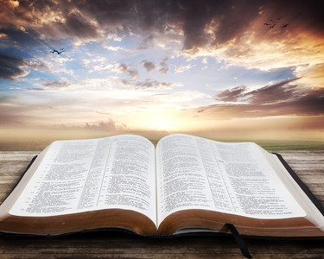
Il y a de bonnes raisons de lire la Bible…

Slide 39
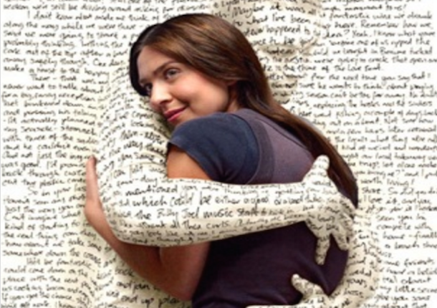
Elle est un lieu de rencontre…
…avec Dieu
…avec les autres
…avec soi-même

Slide 40
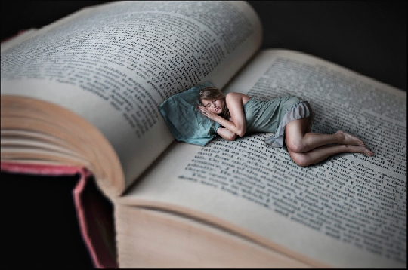
Elle est un lieu de repos pour notre vie intérieure

Slide 41
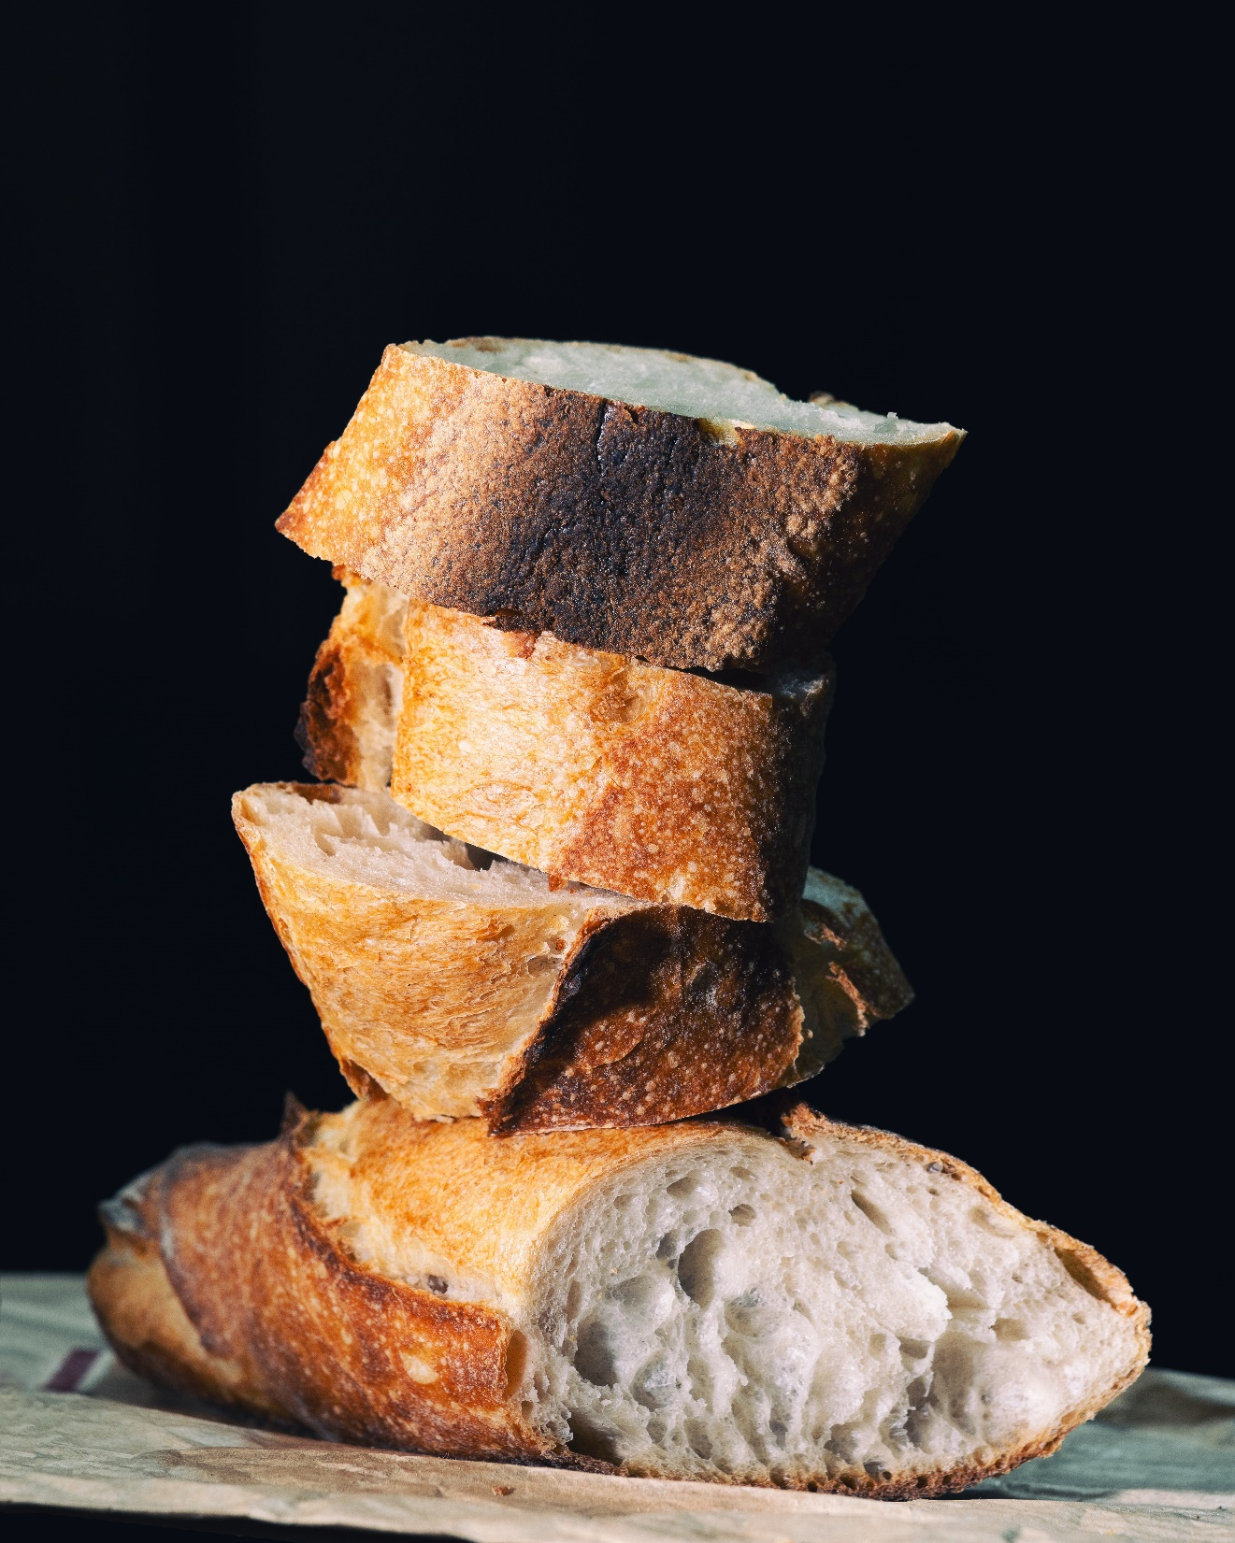
Du pain et de l’eau pour notre âme

Slide 42
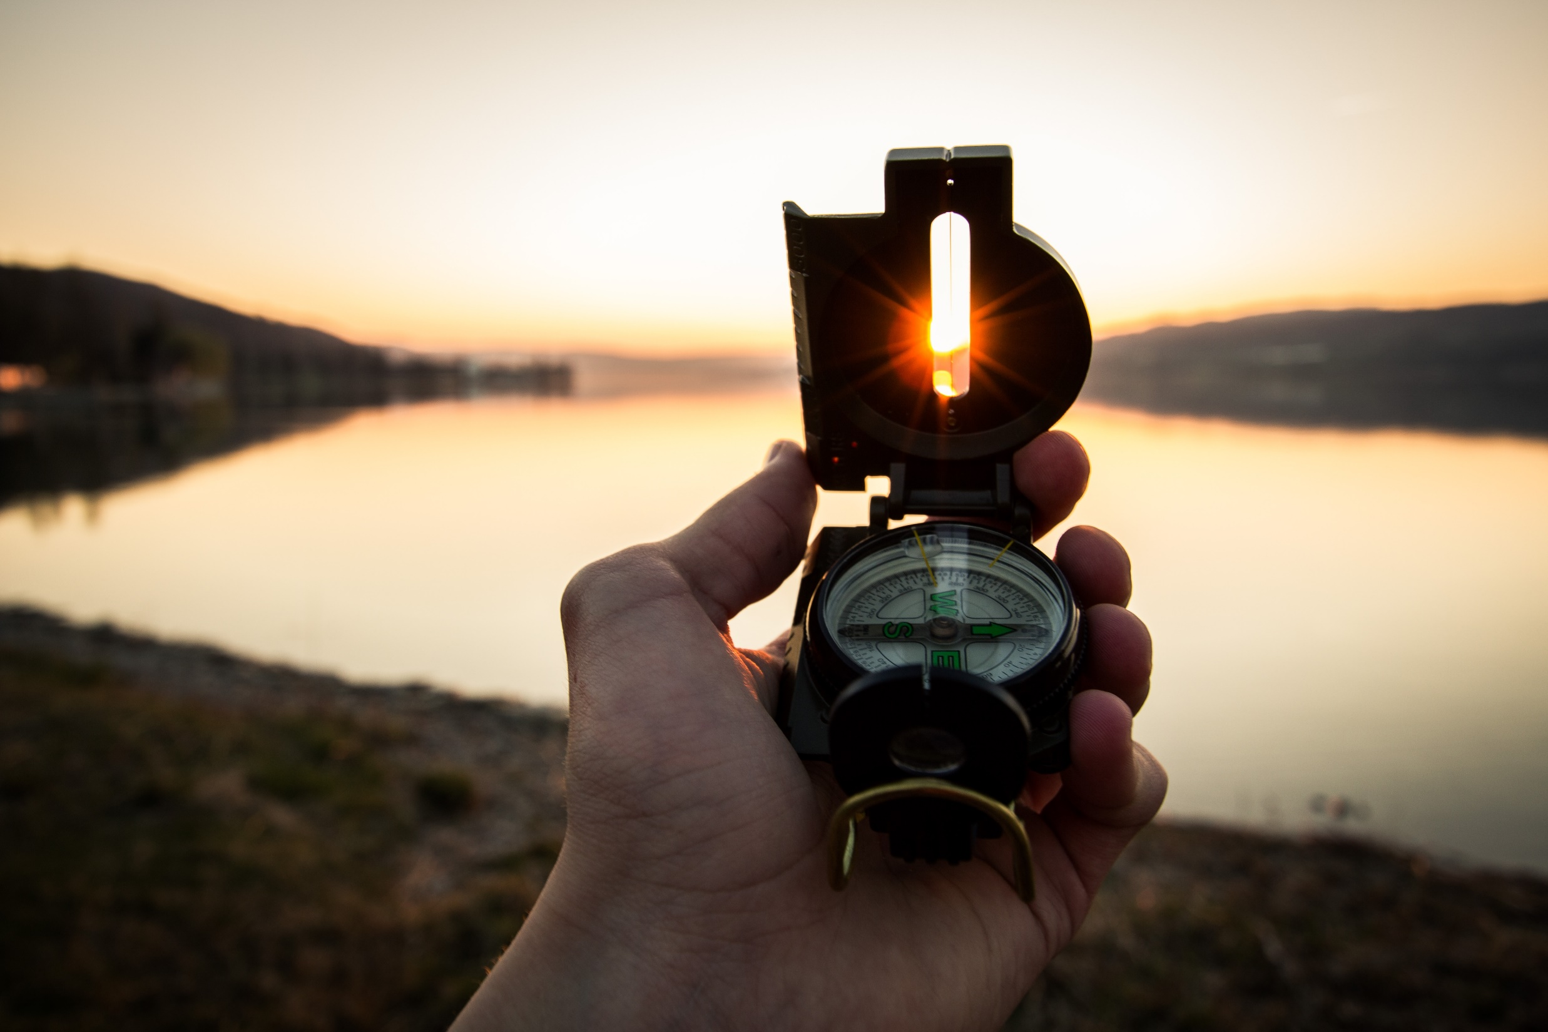
Une boussole pour nous diriger

Slide 43
Elle est un jardin…

Slide 44
Le jardin de la pensée de Dieu…

Slide 45
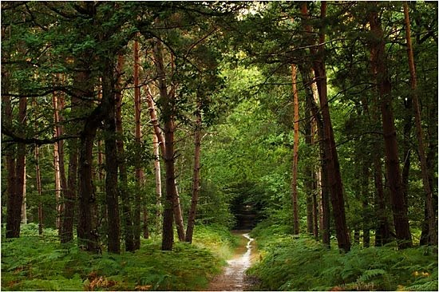
Mais quels que soient les sentiers que vous suivrez…

Slide 46
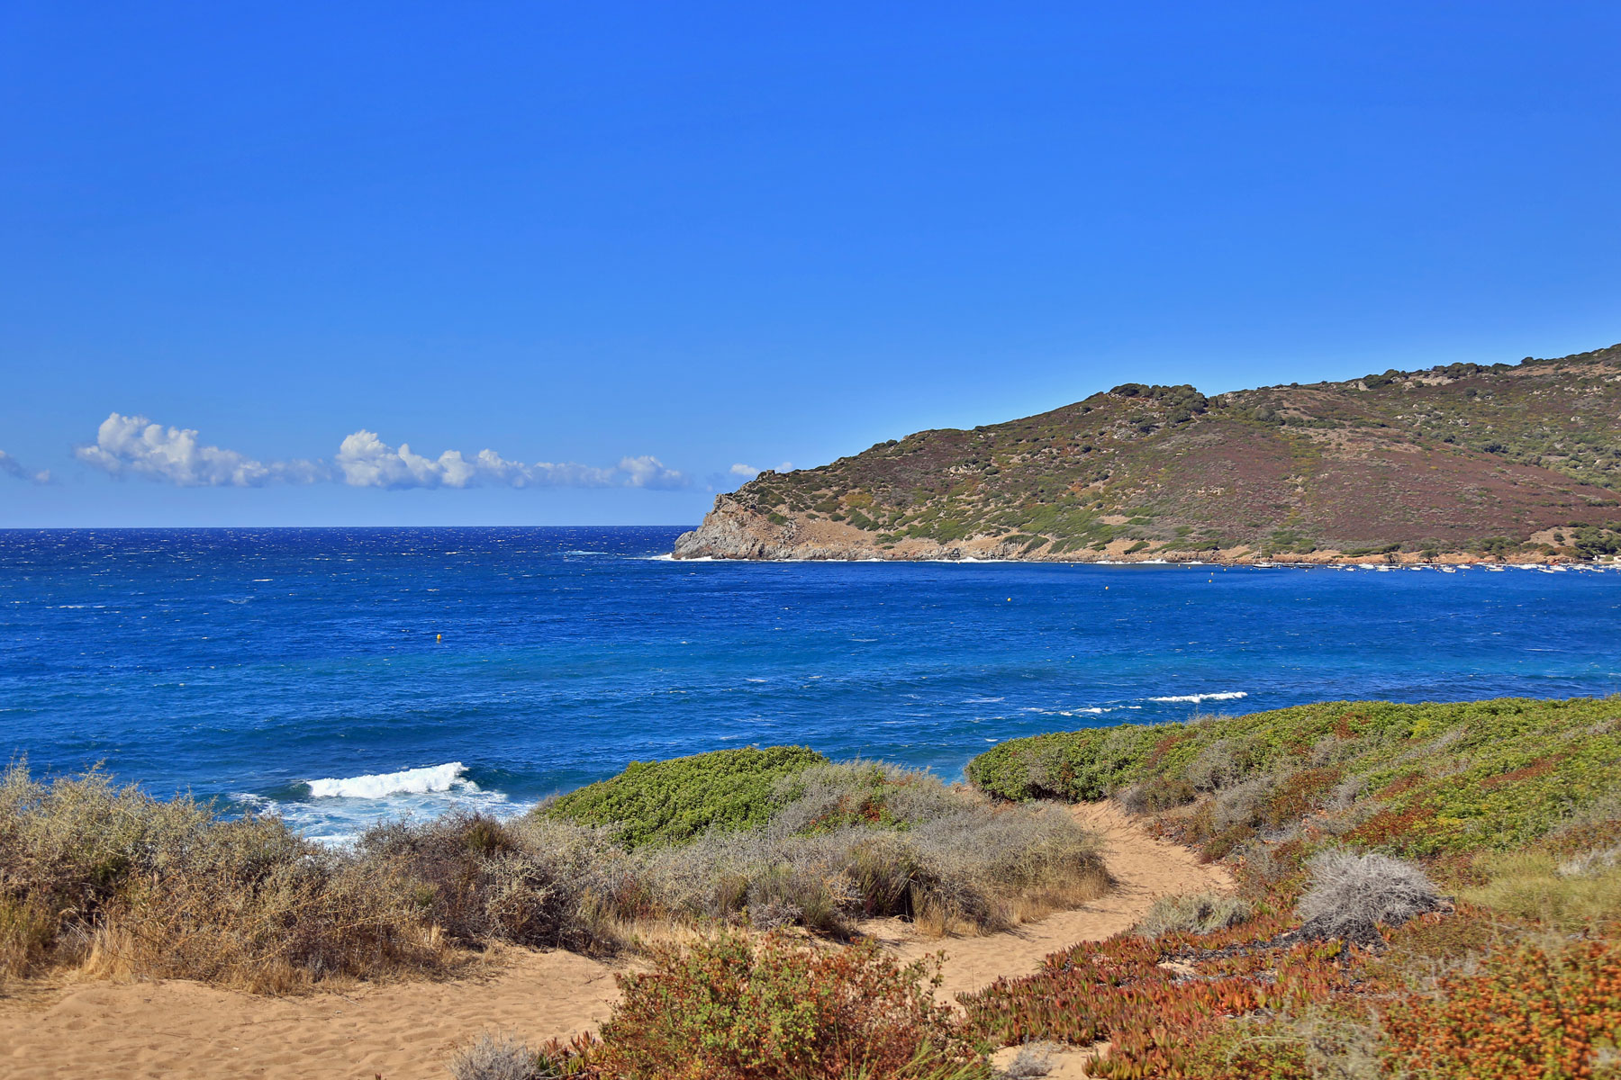
…les paysages qu’il vous feront traverser

Slide 47
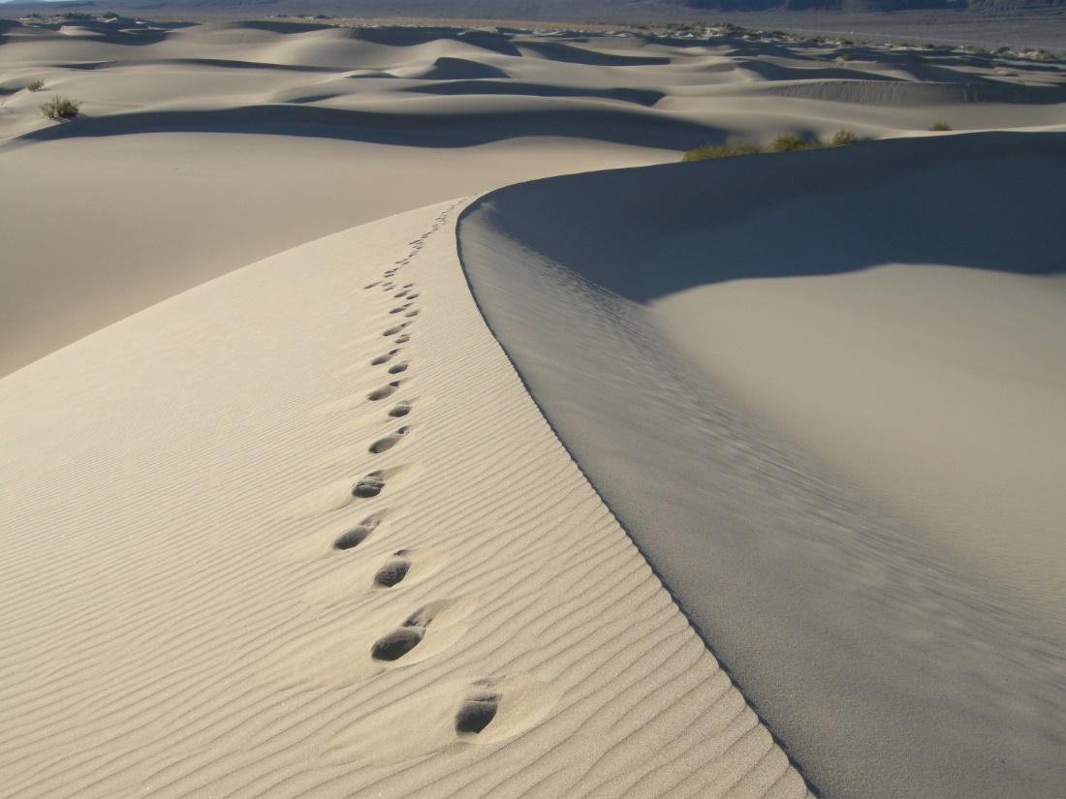
…qu’ils soient difficiles…

Slide 48
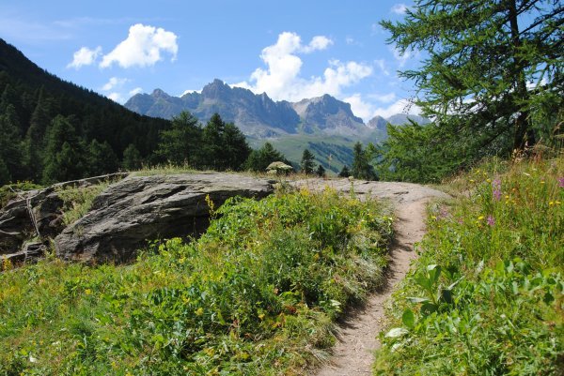
…ou agréables…

Slide 49
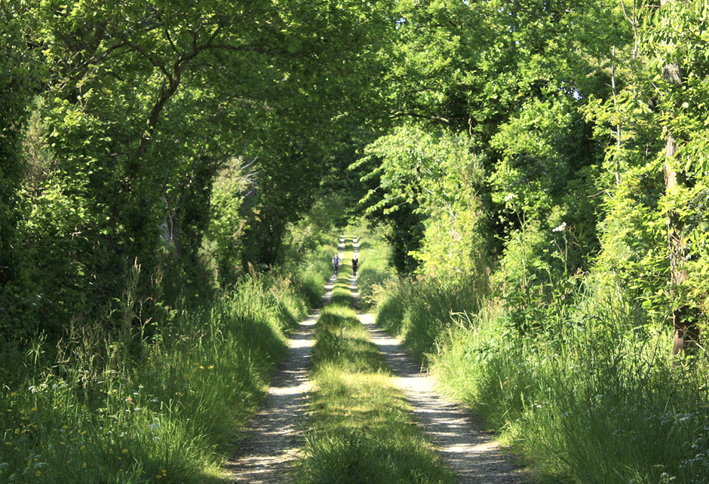
…ils mènent tous au même endroit
…il faut toujours suivre la même indication…

Slide 50
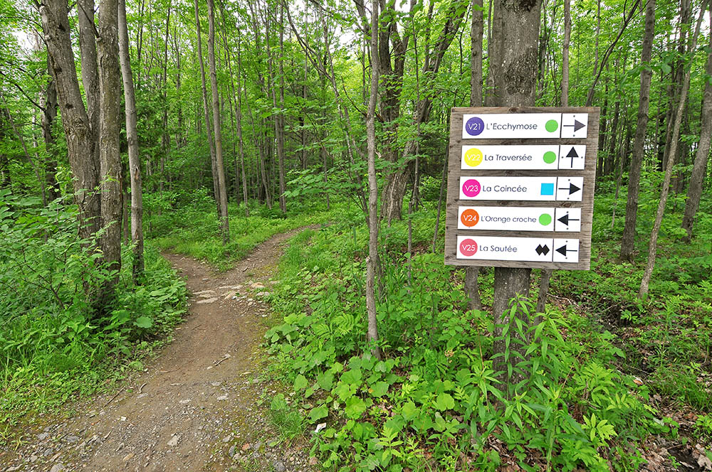
…plus qu’un lieu…
Jésus
Jésus
…une personne…
Jésus
Jésus
Jésus

Slide 51
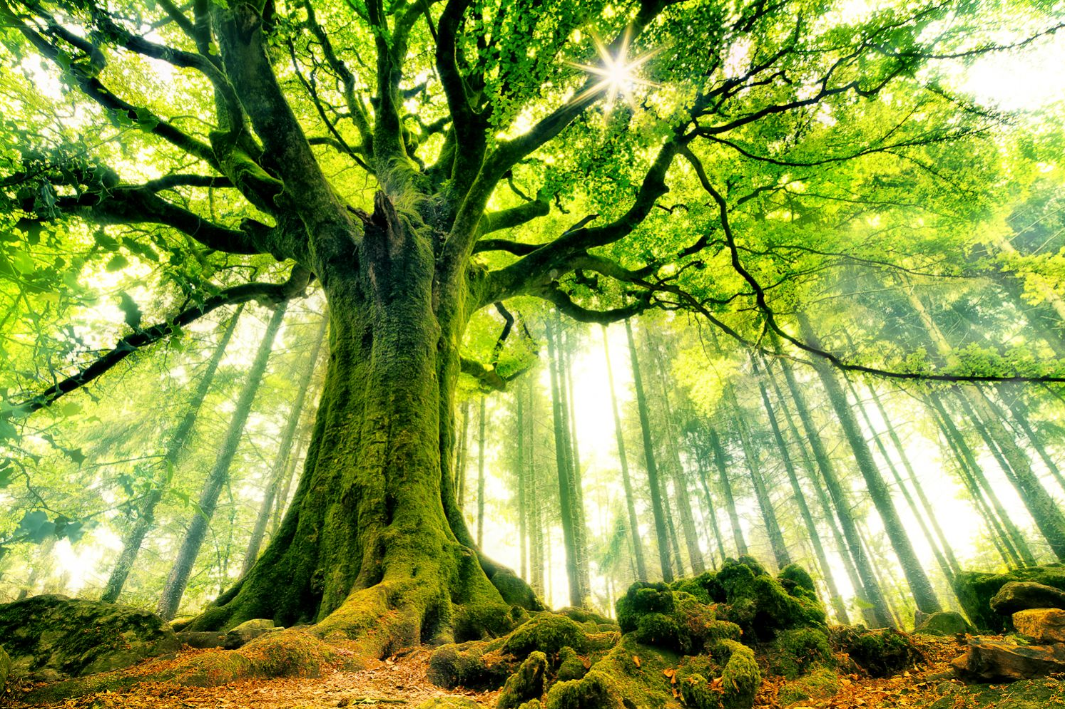
Celui vers qui tout converge…
Jésus, le Christ
Il est le centre des Ecritures…

Slide 52
Comment lire la Bible ?

Slide 53
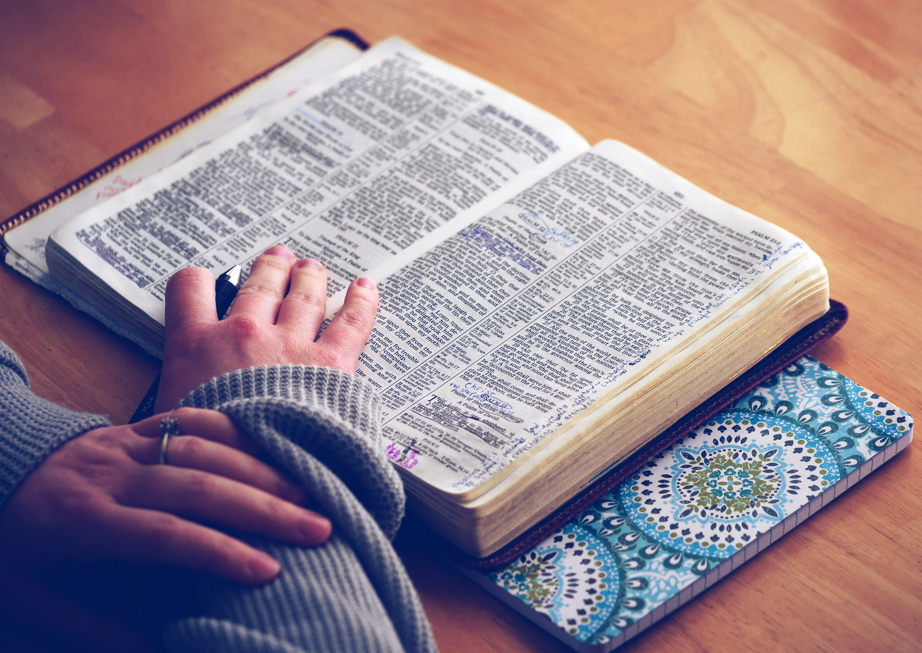
Il n’y a pas une façon de lire la Bible…

Slide 54
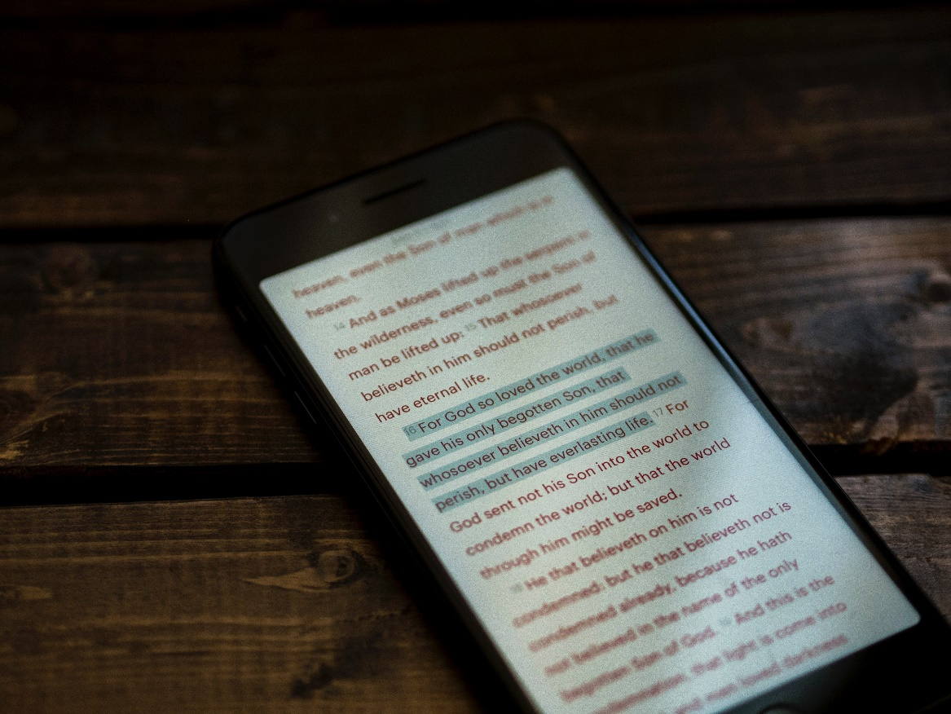
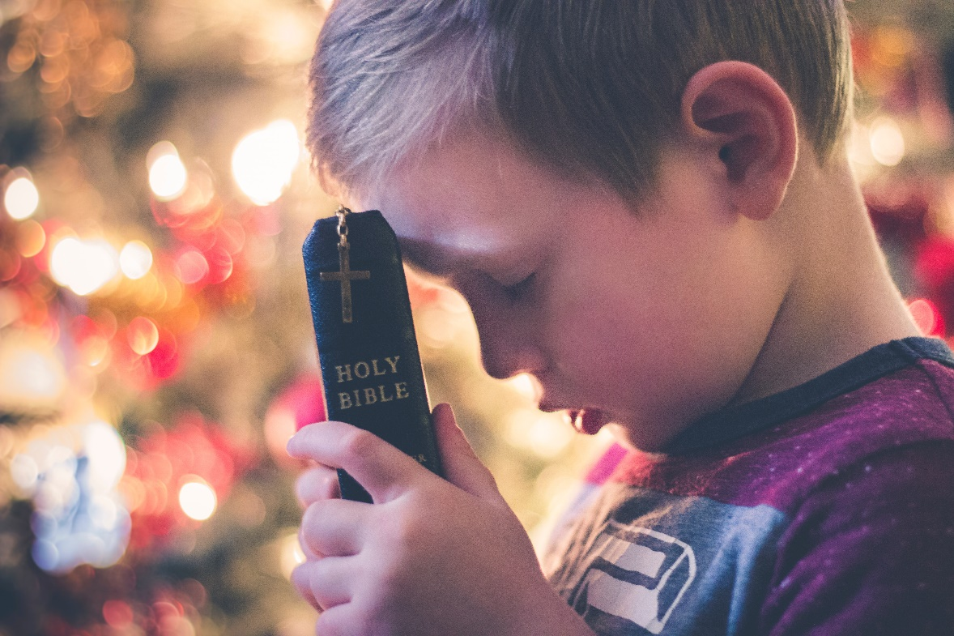
chacun doit trouver la sienne…

Slide 55
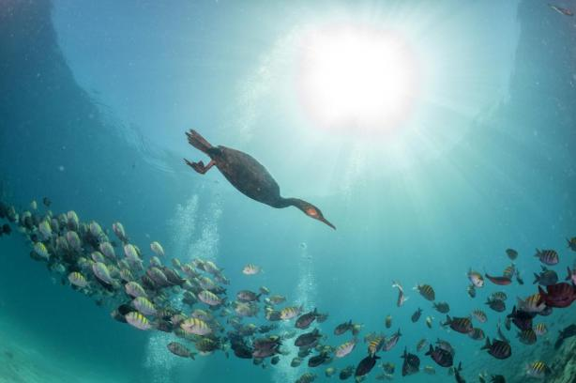
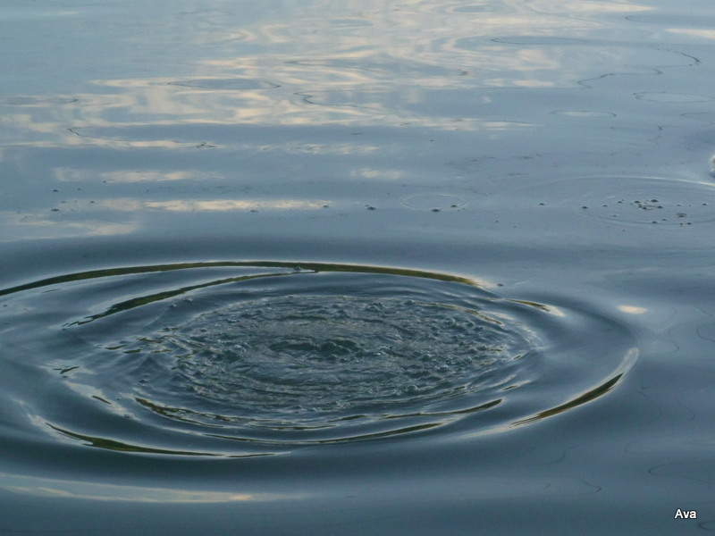
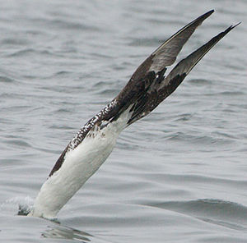
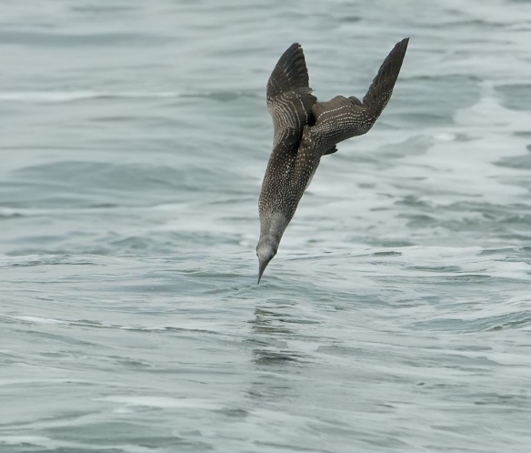
Nous devons trouver comment «crever la surface»…

Slide 56
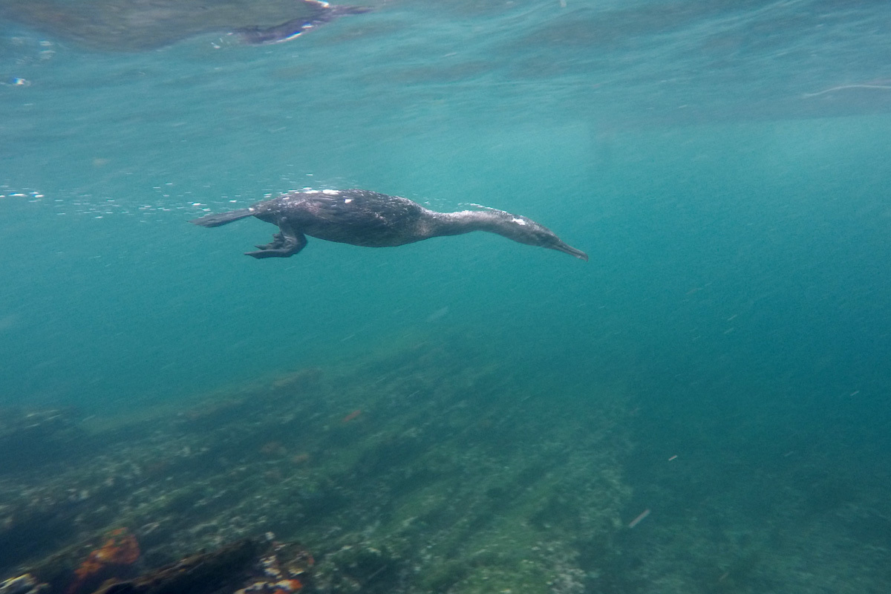
Pour trouver la nourriture pour notre âme derrière les mots…

Slide 57
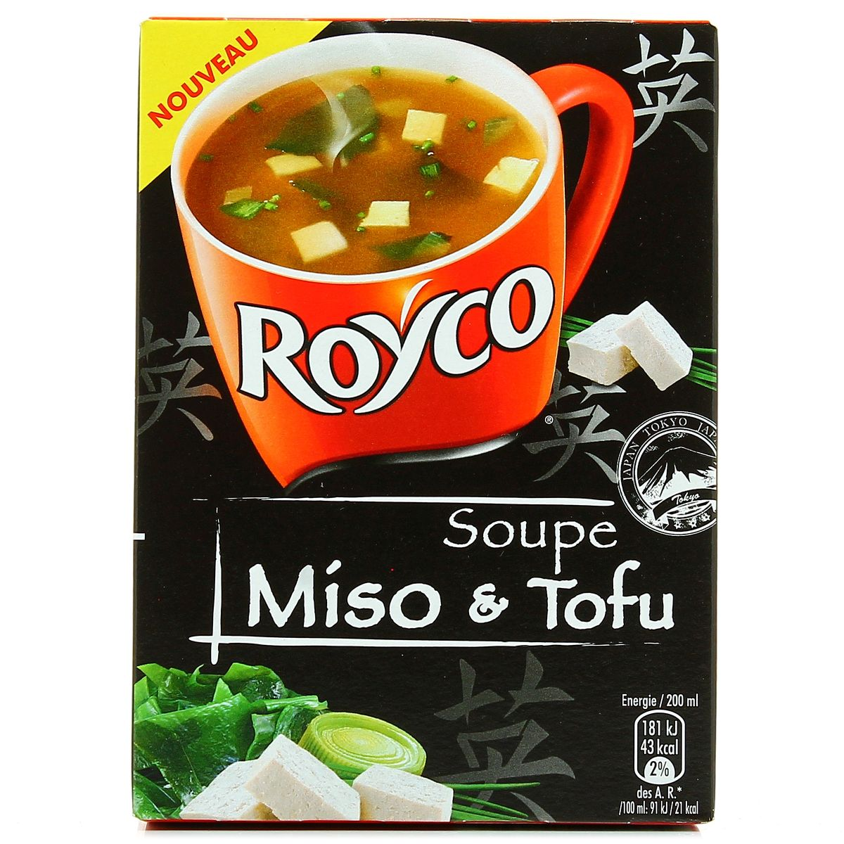
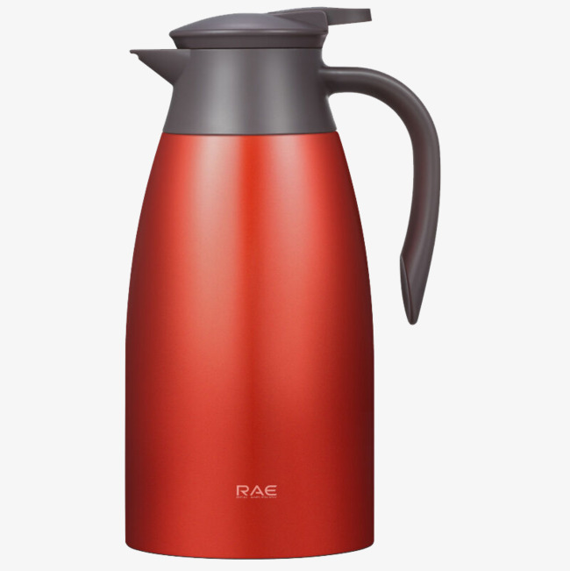
Souvent la bible est comme de la nourriture déshydratée…
Bible
Evangile
de Matthieu
Il ne faut pas oublier de mettre l’eau…

Slide 58
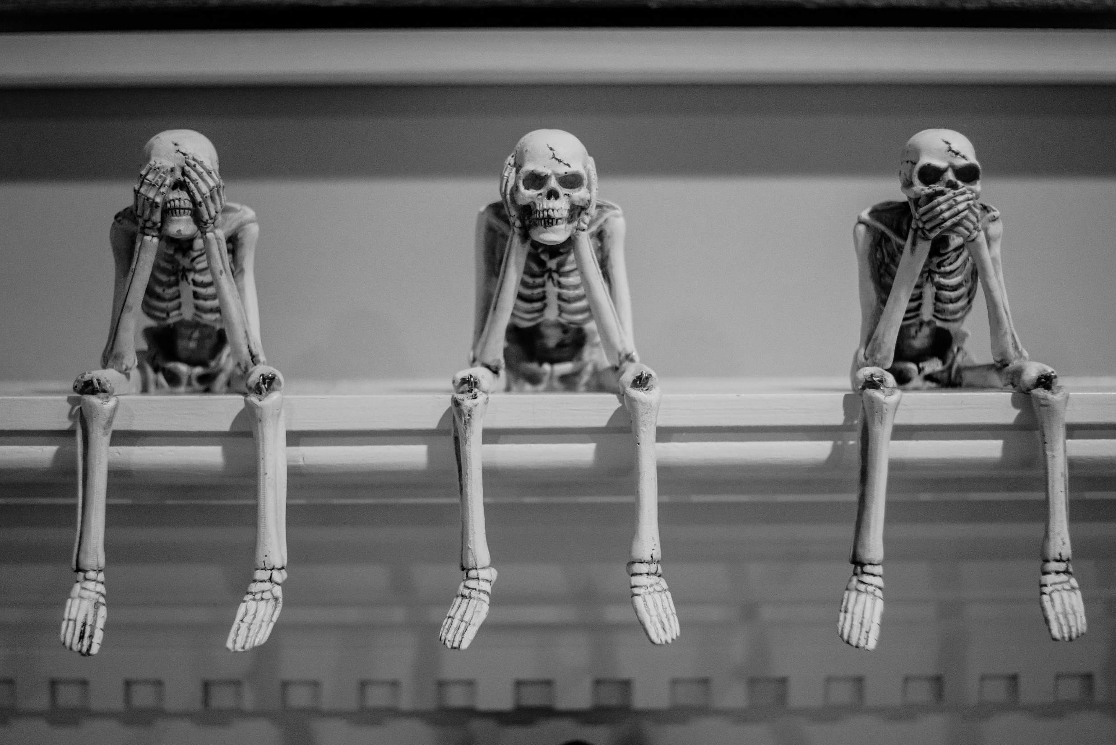
Nous lisons ceci…

Slide 59
mais la réalité était cela…

Slide 60
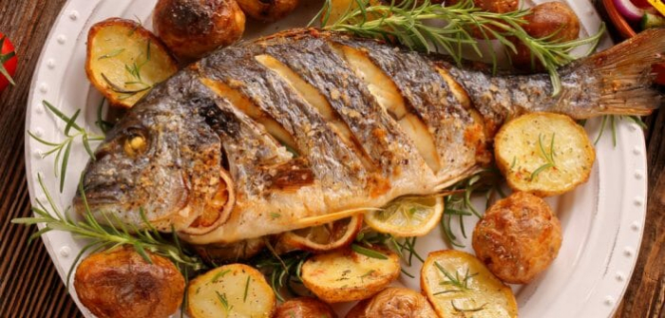
Il nous faut lire la Bible…
comme nous mangeons un poisson…

Slide 61
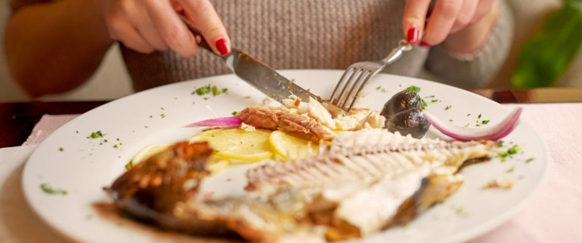
Manger la chair
laisser les arêtes…

Slide 62
Les difficultés s’expliqueront peut-être d’elles même plus tard…
…ou pas…

Slide 63
Mais de toutes façons…
La seule façon de lire la Bible…
C’est de la lire !!!

Slide 64
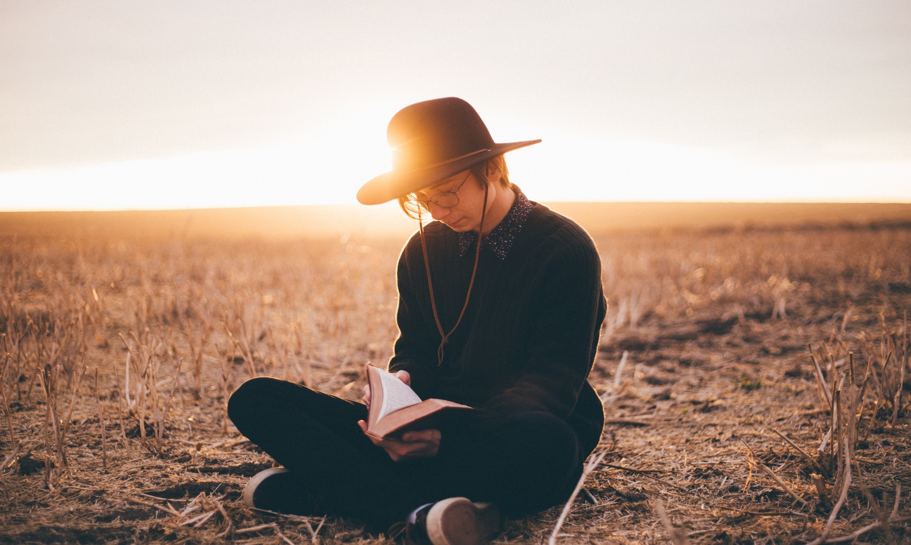
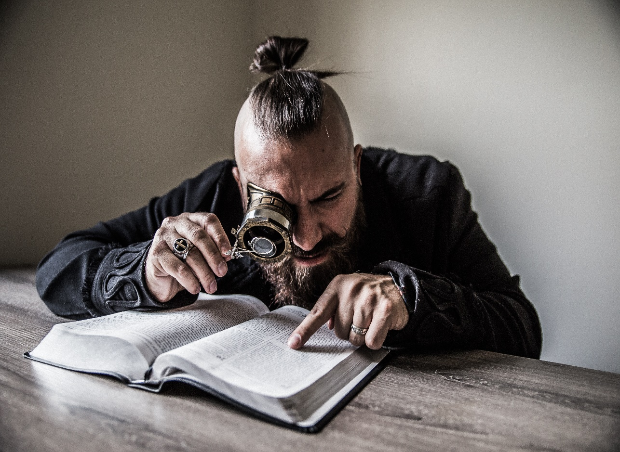
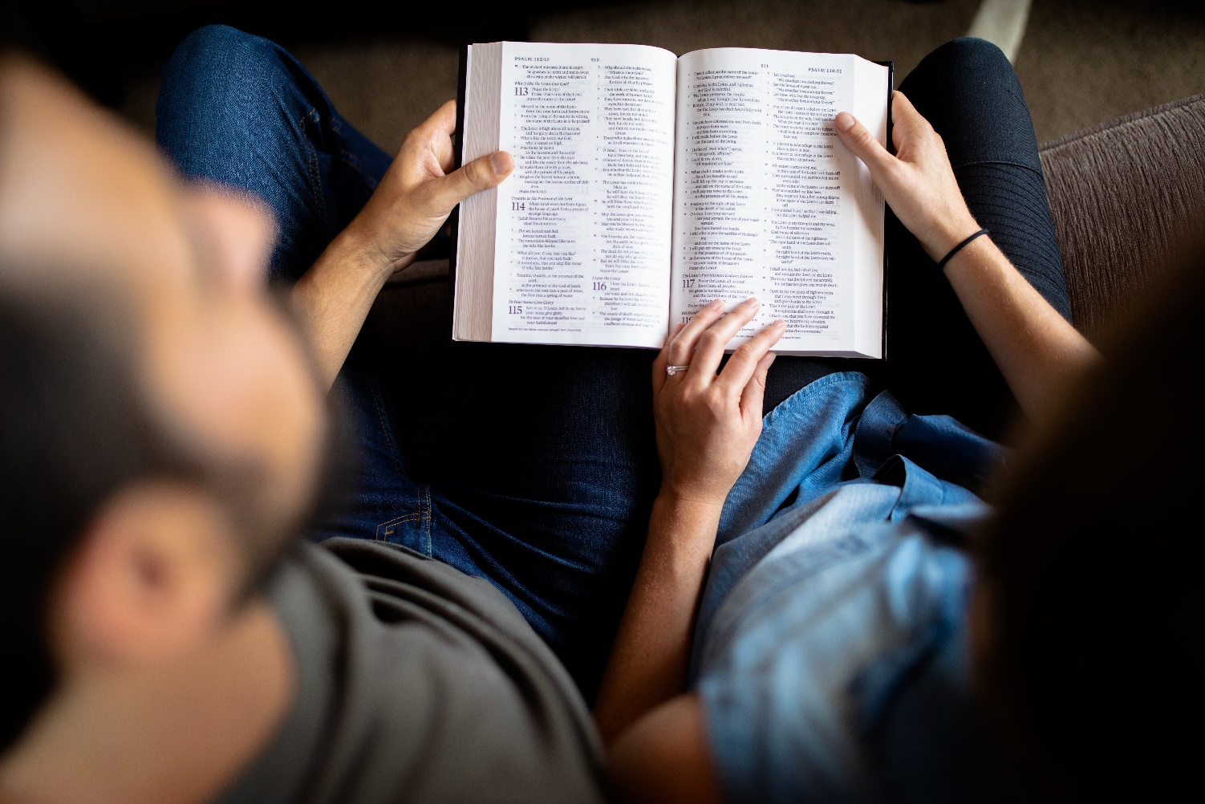

Slide 65
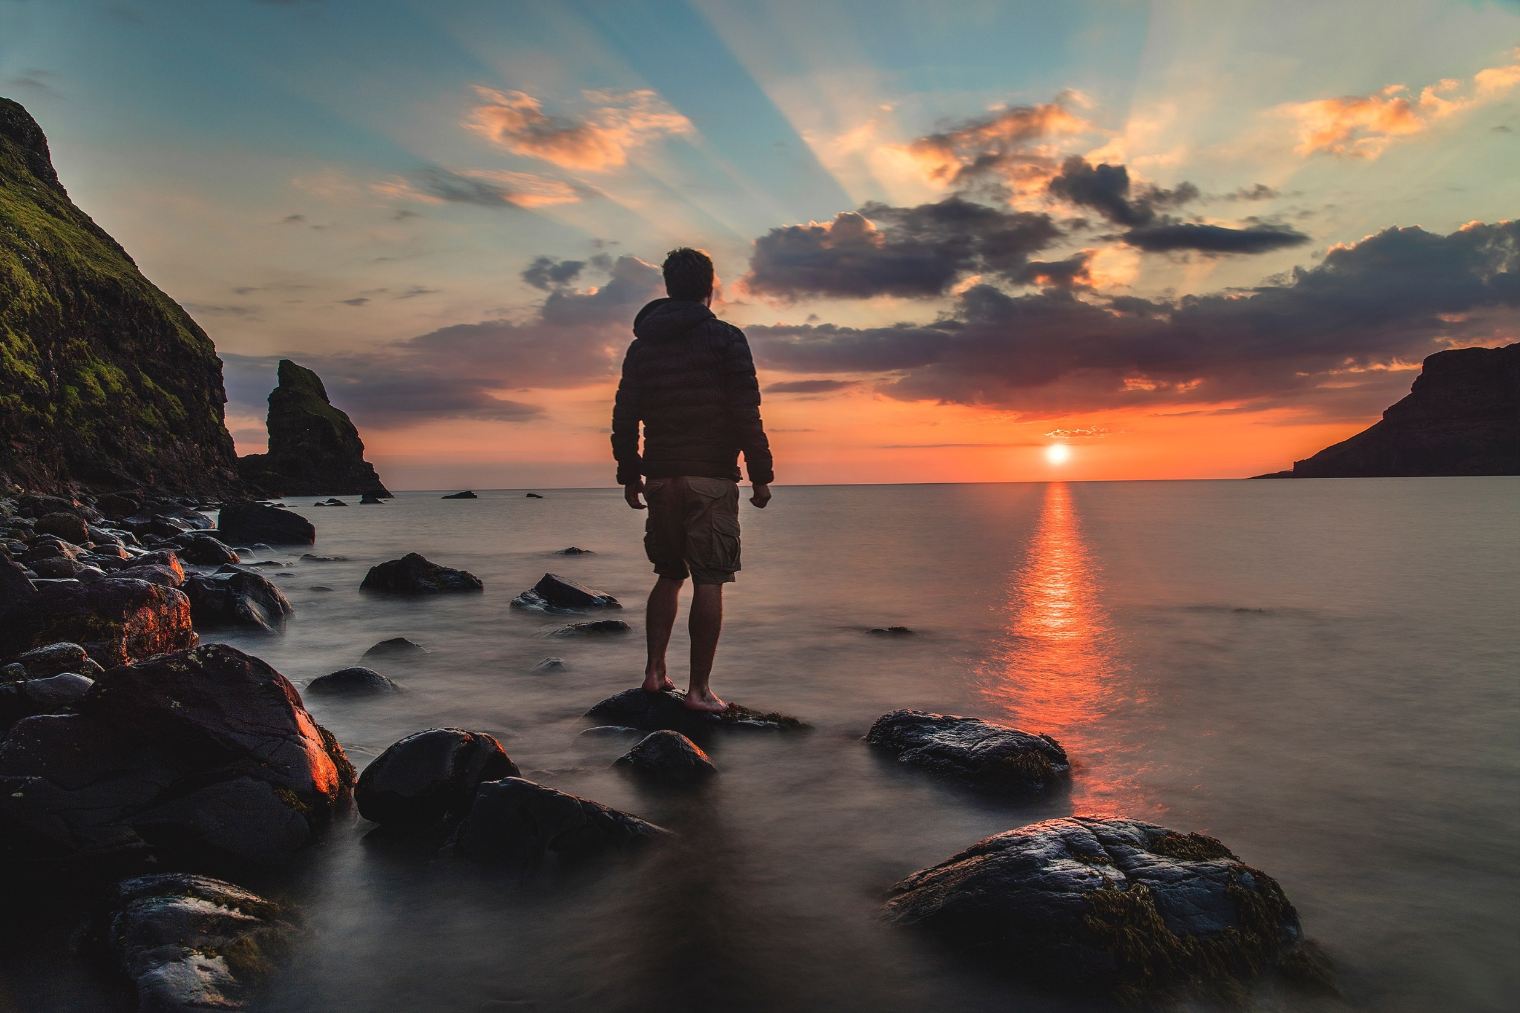
Après les vacances…

Slide 66
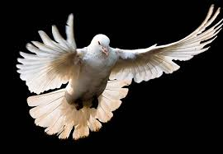
- Qui est l’Esprit Saint ?
- Quelle est l’œuvre de l’Esprit Saint ?
- Comment être rempli de l’Esprit Saint ?

